Slide 1
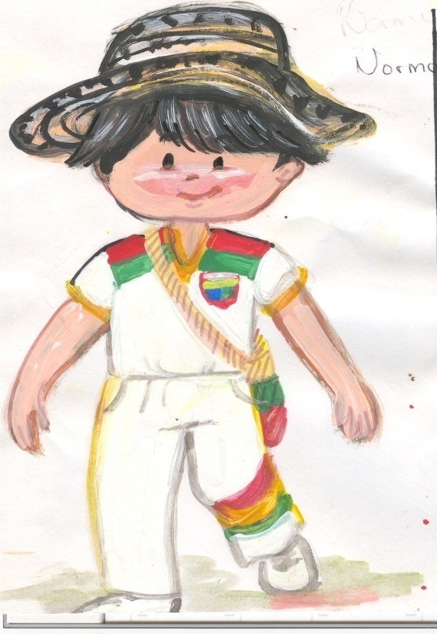
INSTITUCIÓN EDUCATIVA NORMAL SUPERIOR DE SINCELEJO
RENDICIÓN DE CUENTAS:
PRIMER SEMESTRE AÑO ESCOLAR 2015 (DE ENERO A JUNIO DE 1025)
RENDICIÓN DE CUENTAS PRIMER SEMESTRE AÑO ESCOLAR 2015 (DE ENERO A JUNIO DE 2015)

Slide 2
A la rendición de cuentas de la institución educativa normal superior de sincelejo – primer semestre año escolar (enero a julio de 2015) rector: guido nel pérez díaz y comunidad educativa
RENDICIÓN DE CUENTAS PRIMER SEMESTRE AÑO ESCOLAR 2015 (DE ENERO A JUNIO DE 2015)

Slide 3
DE LA RENDICIÓN DE CUENTAS
Fortalecer el sentido de lo público.
Recuperar la legitimidad para las Instituciones del Estado.
Facilitar el ejercicio del control social a la gestión pública.
Contribuir al desarrollo de los principios constitucionales de transparencia, responsabilidad, eficacia, eficiencia, imparcialidad y participación ciudadana en el manejo de los recursos públicos.
Constituir un espacio de interlocución directa entre los servidores públicos y la ciudadanía, trascendiendo el esquema de que ésta es sólo una receptora pasiva de informes de gestión.
RENDICIÓN DE CUENTAS PRIMER SEMESTRE AÑO ESCOLAR 2015 (DE ENERO A JUNIO DE 2015)

Slide 4
DE LA INSTITUCIÓN EDUCATIVA NORMAL SUPERIOR DE SINCELEJO
La Institución Educativa Normal Superior de Sincelejo es una Institución Educativa Oficial, dedicada a la iniciación del proceso de formación de maestros de reconocida idoneidad ética, pedagógica e investigativa, calificados para asumir la orientación en el proceso de formación que se desarrolla en establecimientos educativos del nivel Preescolar y el ciclo de Básica Primaria, de manera coherente, consistente y pertinente.
La Institución, en su quehacer pedagógico, está dedicada al desarrollo de operaciones intelectuales superiores que permiten fomentar actitudes de crecimiento personal, de interacción participativa y de conciencia reflexiva que se evidencia en nuestra proyección comunitaria, como reflejo de una Comunidad Pedagógica y Científica.
RENDICIÓN DE CUENTAS PRIMER SEMESTRE AÑO ESCOLAR 2015 (DE ENERO A JUNIO DE 2015)

Slide 5
COBERTURA 2015
RENDICIÓN DE CUENTAS PRIMER SEMESTRE AÑO ESCOLAR 2015 (DE ENERO A JUNIO DE 2015)

Slide 6
INSTITUCION EDUCATIVA NORMAL SUPERIOR DE SINCELEJO
ESTUDIANTES MATRICULADOS A 31/07/2015
Jornada | Grado | Grupo | Total Grado | Total Nivel | Total Jornada
MAÑANA | 0 | 9 | 208 | 207 | 2801
 | 1 | 6 | 226 | 1031
 | 2 | 5 | 192
 | 3 | 6 | 224
 | 4 | 5 | 190
 | 5 | 5 | 199
 | 6 | 8 | 318 | 1176
 | 7 | 8 | 307
 | 8 | 7 | 278
 | 9 | 7 | 273
 | 10 | 5 | 189 | 387
 | 11 | 5 | 198
TARDE | 1 | 2 | 66 | 459 | 1371
 | 2 | 2 | 73
 | 3 | 3 | 91
 | 4 | 3 | 118
 | 5 | 40 | 111
 | 6 | 4 | 167 | 653
 | 7 | 5 | 185
 | 8 | 4 | 161
 | 9 | 4 | 140
 | 10 | 4 | 145 | 259
 | 11 | 3 | 114
 |  |  |  | TOTAL ESCUELA | 4172
RENDICIÓN DE CUENTAS PRIMER SEMESTRE AÑO ESCOLAR 2015 (DE ENERO A JUNIO DE 2015)

Slide 7
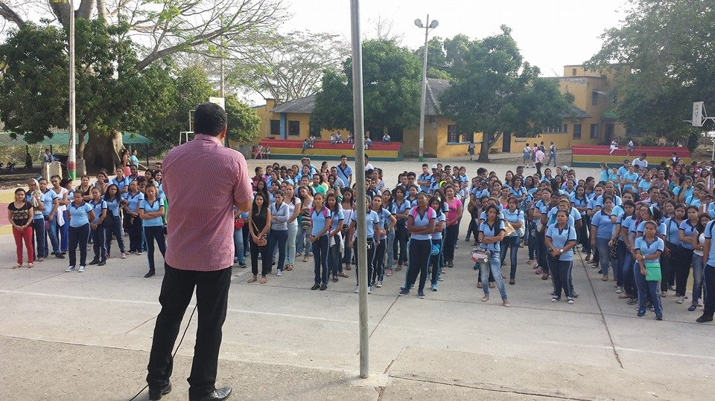
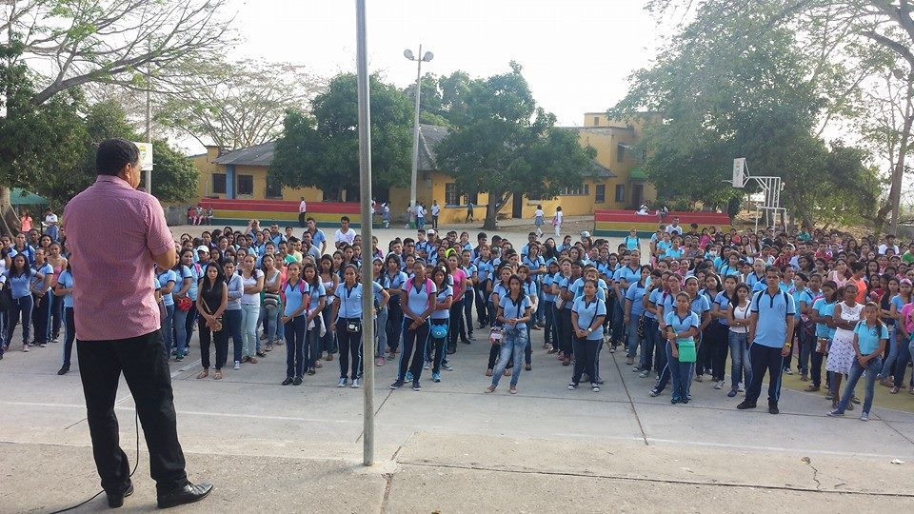
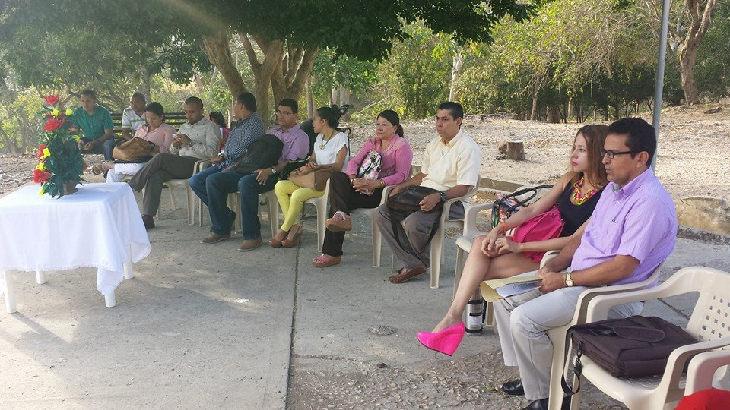
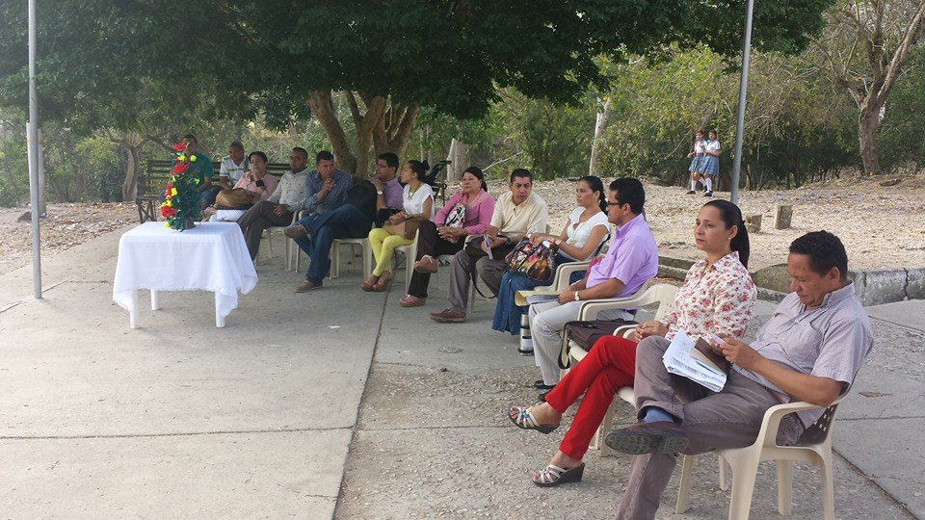
COBERTURA PROGRAMA DE FORMACIÓN COMPLEMENTARIA 2015
RENDICIÓN DE CUENTAS PRIMER SEMESTRE AÑO ESCOLAR 2015 (DE ENERO A JUNIO DE 2015)

Slide 8
GESTIÓN DIRECTIVA
PROCESO: DIRECCIONAMIENTO ESTRATÉGICO Y HORIZONTE INSTITUCIONAL
- Ajuste y resignificación de las políticas institucionales para atender las políticas de inclusión, primera infancia y formación inicial de maestros.
- Banquete pedagógico, para afianzar y fortalecer el enfoque y modelo pedagógico institucional.
RENDICIÓN DE CUENTAS PRIMER SEMESTRE AÑO ESCOLAR 2015 (DE ENERO A JUNIO DE 2015)

Slide 9
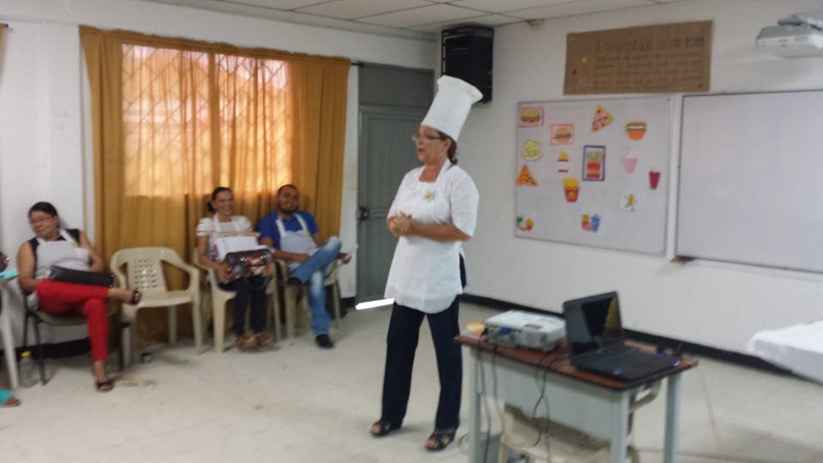
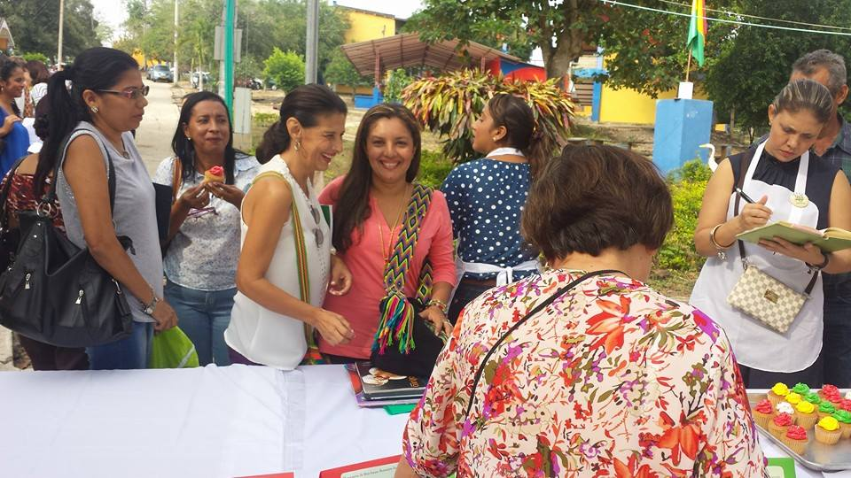
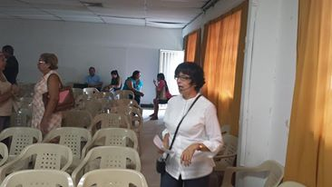
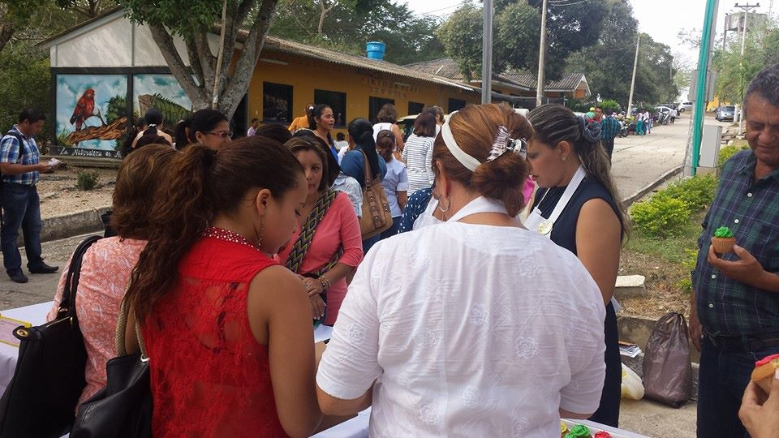
BANQUETE PEDAGÓGICO
RENDICIÓN DE CUENTAS PRIMER SEMESTRE AÑO ESCOLAR 2015 (DE ENERO A JUNIO DE 2015)

Slide 10
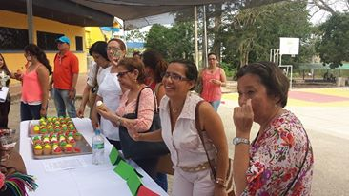
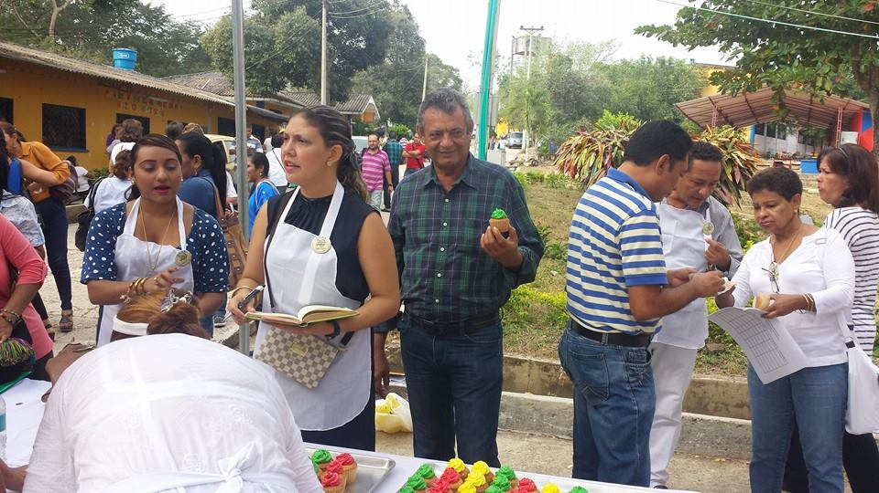
BANQUETE PEDAGÓGICO
RENDICIÓN DE CUENTAS PRIMER SEMESTRE AÑO ESCOLAR 2015 (DE ENERO A JUNIO DE 2015)

Slide 11
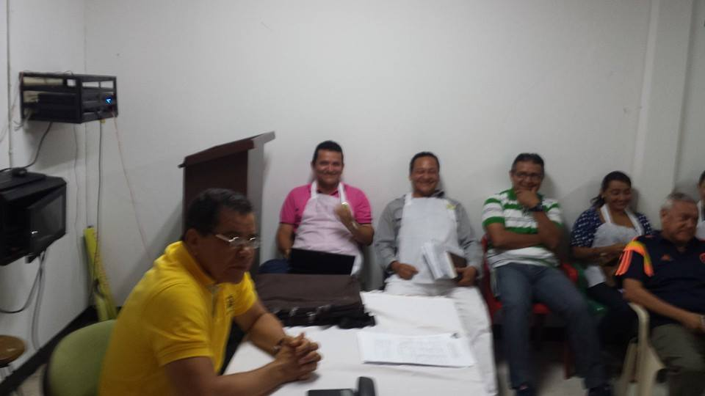
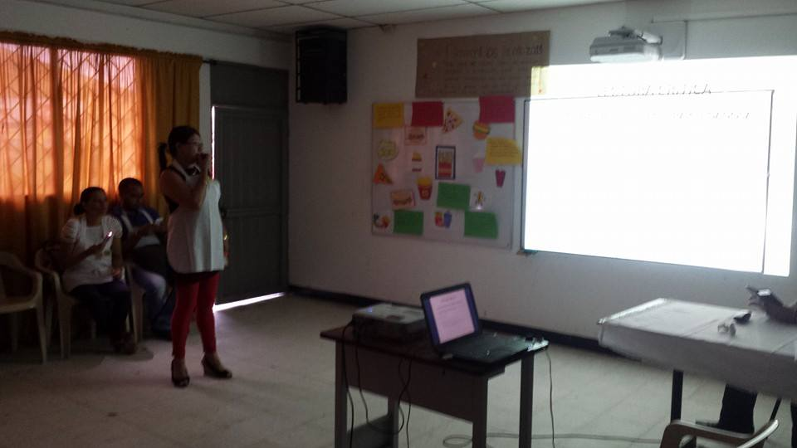
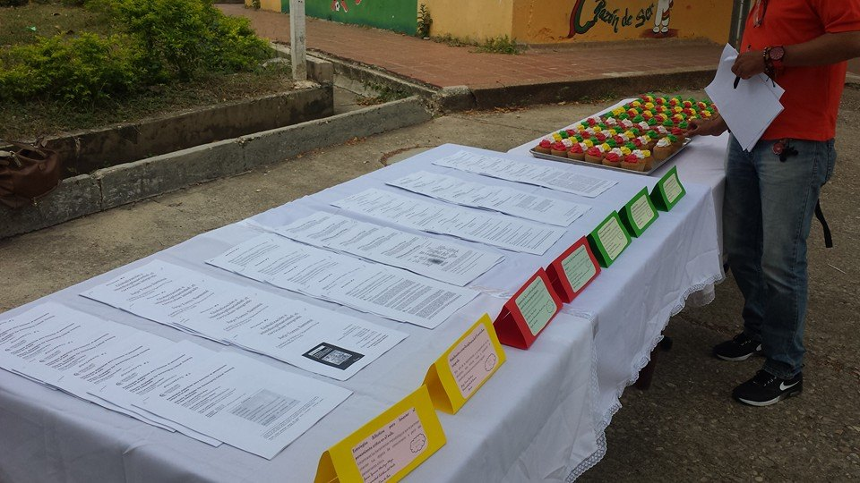
BANQUETE PEDAGÓGICO
RENDICIÓN DE CUENTAS PRIMER SEMESTRE AÑO ESCOLAR 2015 (DE ENERO A JUNIO DE 2015)

Slide 12
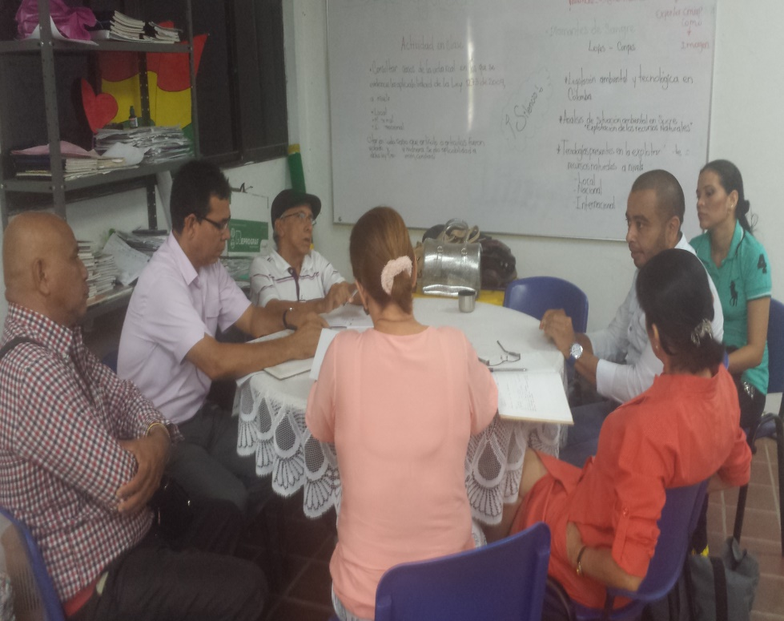
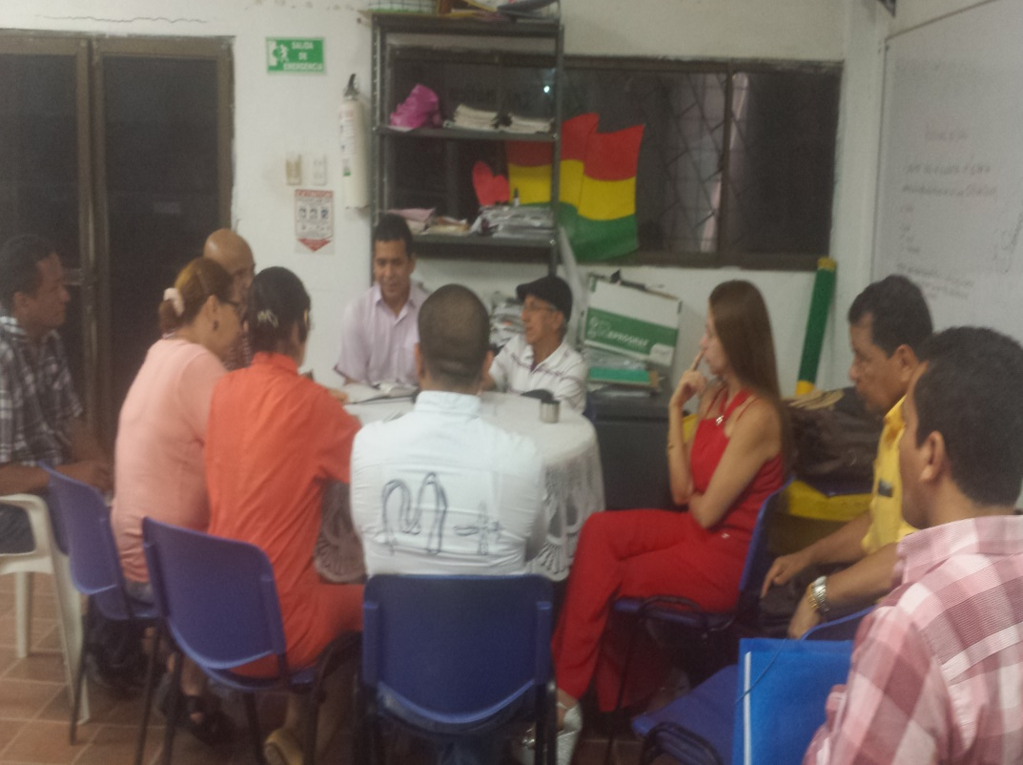
RESIGNIFICACIÓN DEL PEI: FINALES DE 2014 E INICIO 2015
RENDICIÓN DE CUENTAS PRIMER SEMESTRE AÑO ESCOLAR 2015 (DE ENERO A JUNIO DE 2015)

Slide 13
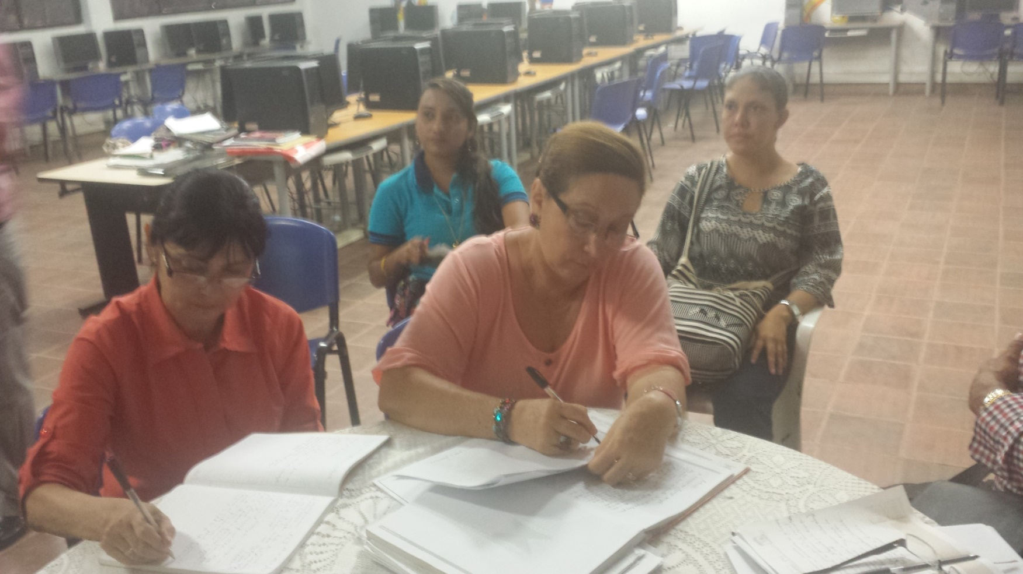
EQUIPO RESIGNIFICACIÓN PEI
RENDICIÓN DE CUENTAS PRIMER SEMESTRE AÑO ESCOLAR 2015 (DE ENERO A JUNIO DE 2015)

Slide 14
PROCESO: DIRECCIONAMIENTO ESTRATÉGICO Y HORIZONTE INSTITUCIONAL
ORGANIZACIÓN DE DOCENTES Y DIRECTIVOS DOCENTES POR COLECTIVOS, MACRO PROCESO D. ADEMÁS DE LAS NECESIDADES ACORDE CON LAS FUNCIONES Y RESPONSABILIDADES.
MESAS DE TRABAJO PARA LA REVISIÓN Y ANÁLISIS DE LOS DOCUMENTOS ENVIADOS POR EL MINISTERIO DE EDUCACIÓN NACIONAL PARA LOS AJUSTES Y RESIGNIFICACIONES ACORDE CON LAS NECESIDADES EN RELACIÓN CON LA ENSEÑANZA Y LOS APRENDIZAJES.
SE HAN ESTABLECIDO LAS DIRECTRICES PARA DIRECTIVOS DOCENTES Y DOCENTES EN RELACIÓN CON LA ARTICULACIÓN POR CONJUNTO DE GRADOS; CON HORARIOS POR JORNADAS PARA PERMITIR LA VINCULACIÓN Y LA PARTICIPACIÓN DE TODOS(AS). ADEMÁS DE LAS PAUTAS PEDAGÓGICAS ACORDE CON LAS NECESIDADES.
RENDICIÓN DE CUENTAS PRIMER SEMESTRE AÑO ESCOLAR 2015 (DE ENERO A JUNIO DE 2015)

Slide 15
PROCESO: DIRECCIONAMIENTO ESTRATÉGICO Y HORIZONTE INSTITUCIONAL
E
EXISTE UNA ESTRATEGIA CLARA Y DEFINIDA A NIVEL INSTITUCIONAL PARA RESPONDER CON LAS METAS Y POLÍTICAS TANTO INSTITUCIONALES COMO NACIONALES Y MUNDIALES: INTERDISCIPLINARIEDAD.
CONSOLIDACIÓN DE UN EQUIPO SEGÚN EL MACRO PROCESO D, ADEMÁS DE LAS COORDINADORES DE NIVEL EN RELACIÓN CON LAS PRUEBAS EXTERNAS.
PREICFES PARA LOS ESTUDIANTES DE LA MEDIA. ADEMÁS DE HORARIOS ESPECIALES DONDE TRABAJAN CON SUS DOCENTES EN PRUEBAS ONLINE Y CUADERNILLOS.
IMPLEMENTACIÓN DE SIMULACROS en básica primaria, secundaria y media.
RENDICIÓN DE CUENTAS PRIMER SEMESTRE AÑO ESCOLAR 2015 (DE ENERO A JUNIO DE 2015)

Slide 16
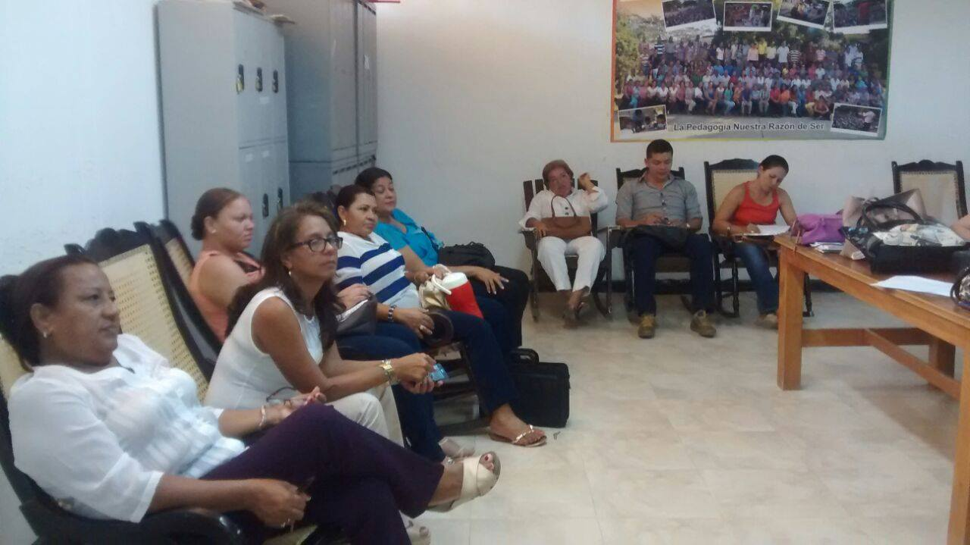
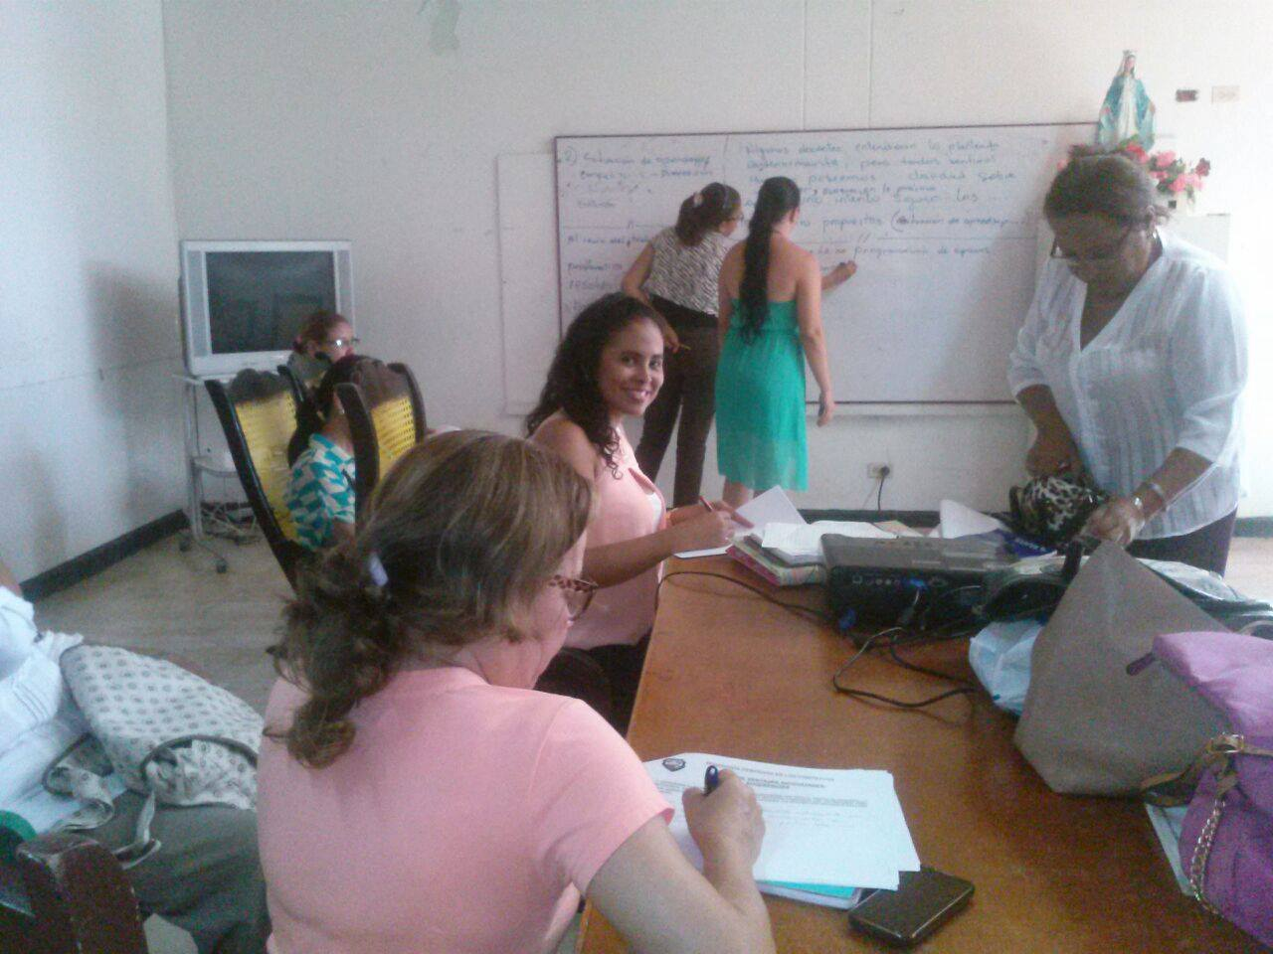
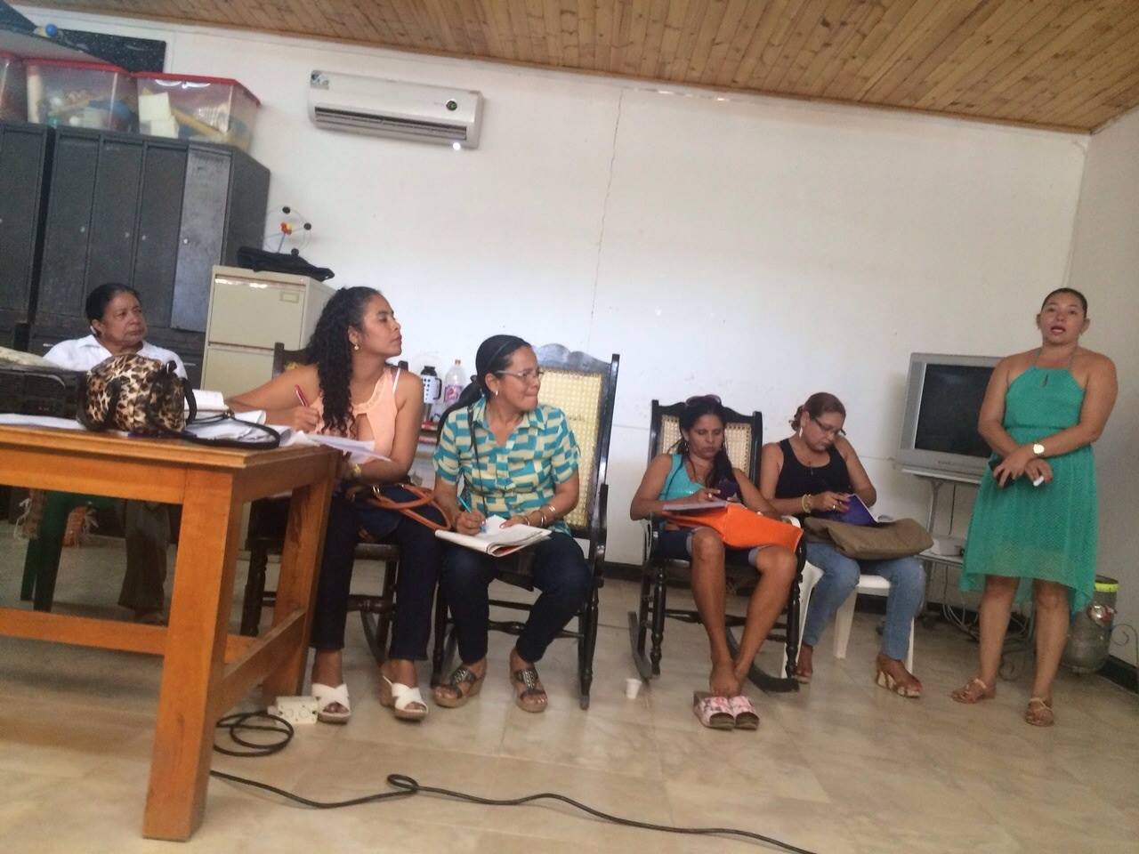
EVALUACIÓN DE LA ESTRATEGIA: INTERDISCIPLINARIEDAD (PROPUESTA 2014)
EVALUACIÓN POR CONJUNTOS DE GRADOS 2015 (FORTALEZAS, DEBILIDADES Y SUGERENCIAS)
RENDICIÓN DE CUENTAS PRIMER SEMESTRE AÑO ESCOLAR 2015 (DE ENERO A JUNIO DE 2015)

Slide 17
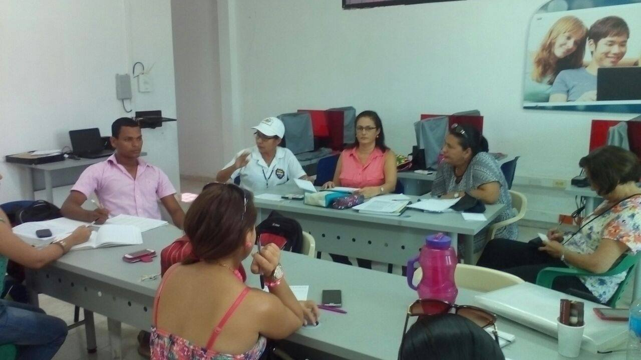
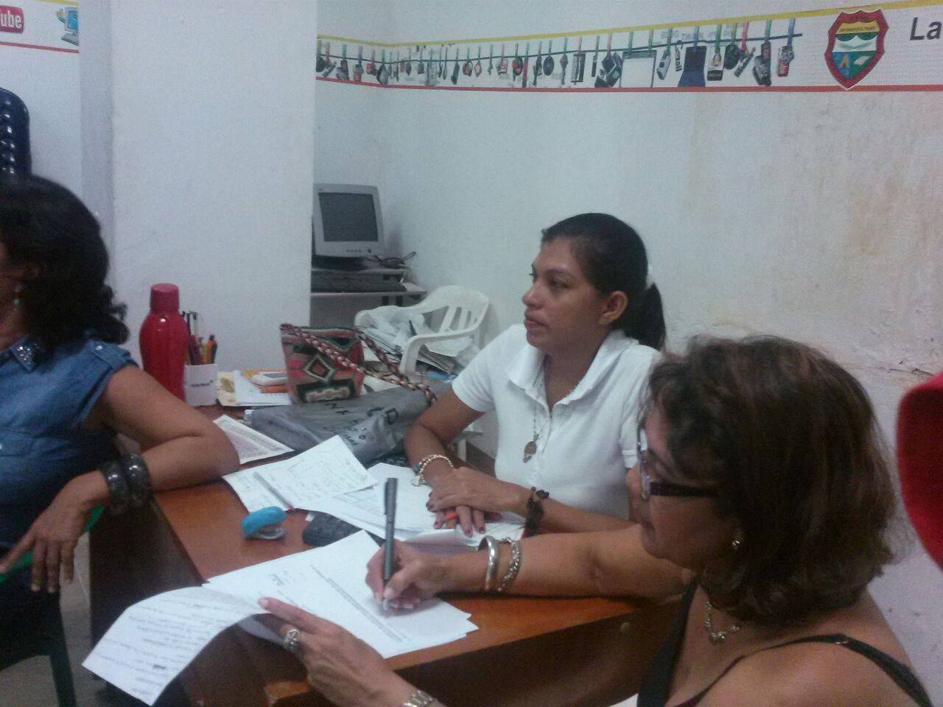
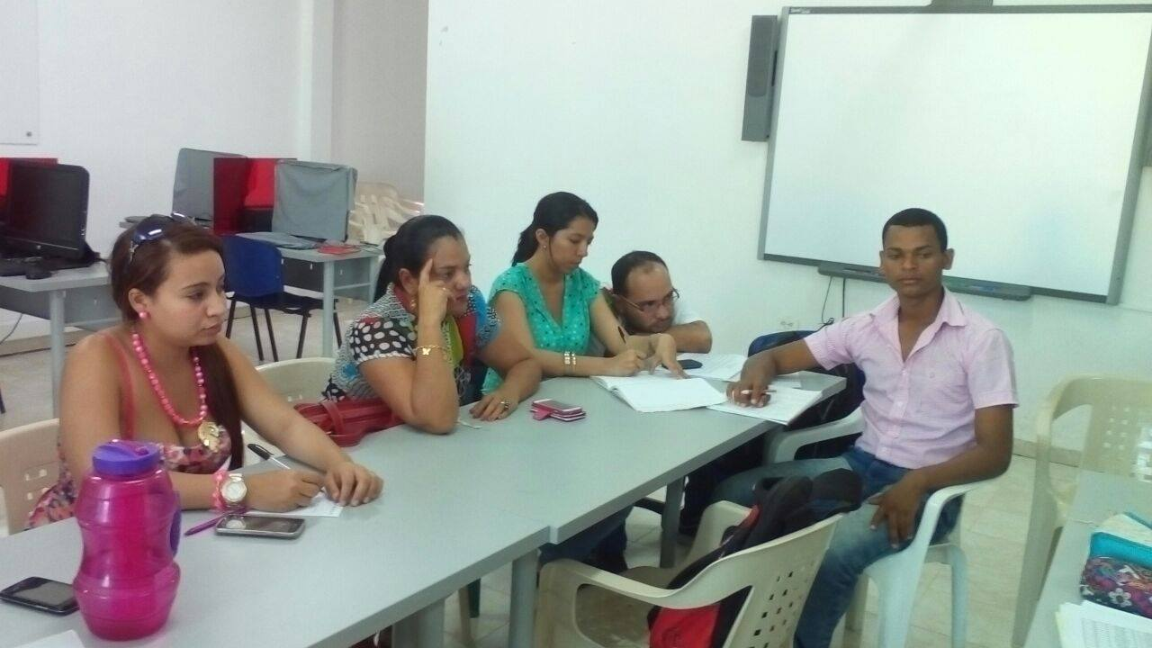
EVALUACIÓN DE LA ESTRATEGIA: INTERDISCIPLINARIEDAD (PROPUESTA 2014)
EVALUACIÓN POR CONJUNTOS DE GRADOS 2015 (FORTALEZAS, DEBILIDADES Y SUGERENCIAS)
RENDICIÓN DE CUENTAS PRIMER SEMESTRE AÑO ESCOLAR 2015 (DE ENERO A JUNIO DE 2015)

Slide 18
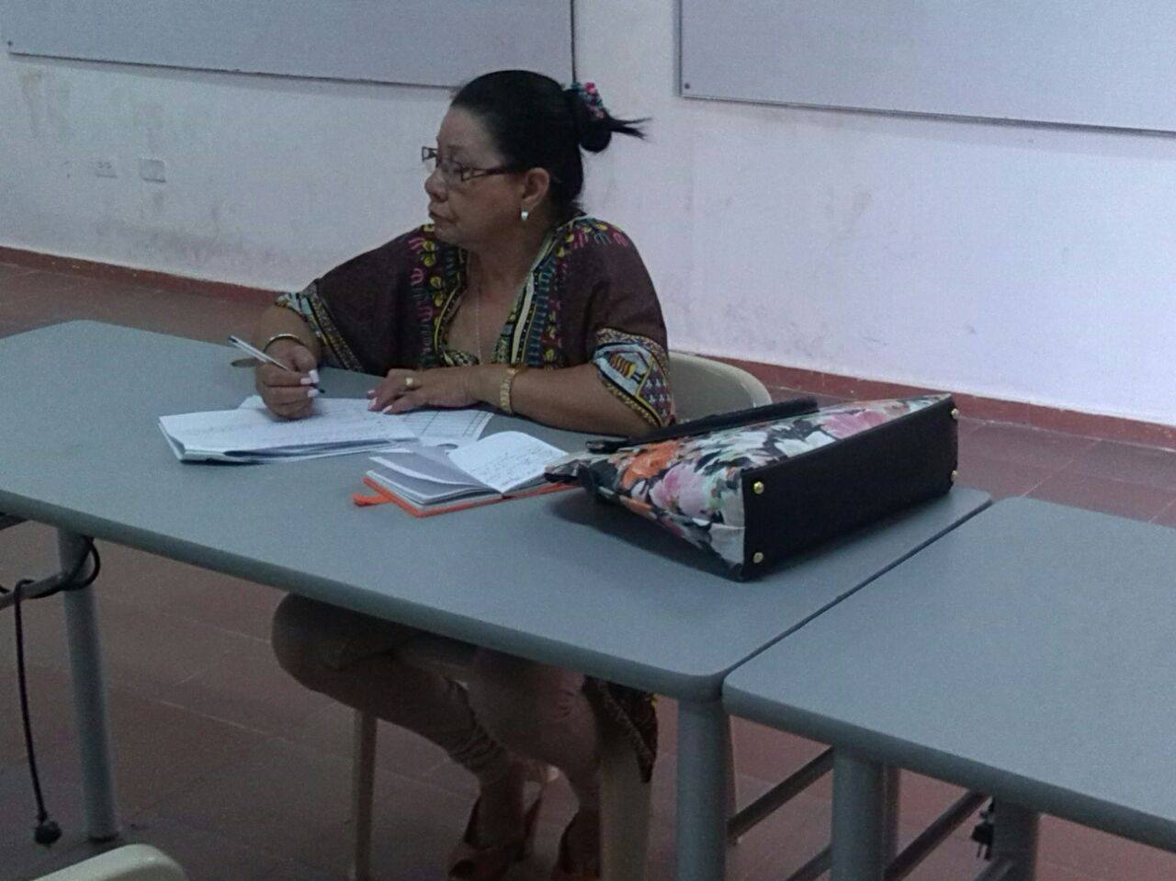
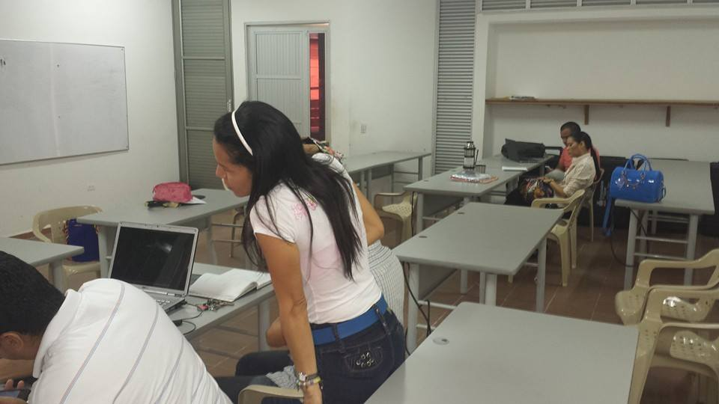
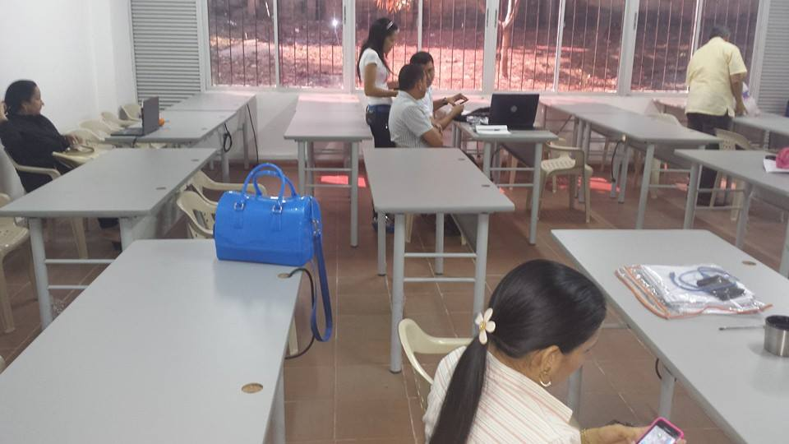
EVALUACIÓN DE LA ESTRATEGIA: INTERDISCIPLINARIEDAD (PROPUESTA 2014)
EVALUACIÓN POR CONJUNTOS DE GRADOS 2015 (FORTALEZAS, DEBILIDADES Y SUGERENCIAS)
RENDICIÓN DE CUENTAS PRIMER SEMESTRE AÑO ESCOLAR 2015 (DE ENERO A JUNIO DE 2015)

Slide 19
INSTITUCIÓN EDUCATIVA NORMAL SUPERIOR DE SINCELEJO
INTERDISCIPLINARIEDAD 2015
EQUIPO ACOMPAÑAMIENTO INSTITUCIONAL: ALFREDO REYES, NAPALEÓN GARRIDO, MARIA DEL ROSARIO SUÁREZ, VIVIANA MONTERROZA, OCTAVIO RODRÍGUEZ, DARLY VARGAS, SONIA SOLAR, ANA REBECA VERGARA, YULIETH CRUZ Y MARITZA J TENORIO T
LA PEDAGOGÍA NUESTRA RAZÓN SER

Slide 20
INSTITUCIÓN EDUCATIVA NORMAL SUPERIOR DE SINCELEJO – AÑO ESCOLAR 2015. FECHAS A TENER EN CUENTA:
Sincelejo, marzo 1 de 2015
DE: RECTOR
PARA: DIRECTIVOS DOCENTES, DOCENTES Y COLECTIVOS DE TRABAJO
Fechas | Actividades | responsables | PRODUCTOS
Semana del 2 al 6 de marzo | REUNIONES DE ÁREAS SEGÚN HORARIO ACORDADO. PARA LAS AREAS QUE NO FINALIZARON EL TRABAJO (FEBRERO 8 DE 2015, CONTINUAN CON LA MISMA AGENDA). PARA LAS AREAS QUE TERMINARON. LECTURA DEL MATERIAL: RESIGNIFICACIÓN DE P.E.I. APORTES, SUGERENCIAS | JEFES DE ÁREAS Y DOCENTES | PARA LAS ÁREAS QUE NO TERMINARON: LA ENTREGA DEL TALLER CON SUS RESPECTIVAS RESPUESTAS. EL CURRÍCULO CRÍTICO EN LA EDUCACIÓN: UNA APUESTA A LA TRANSFORMACIÓN DEL CONTEXTO SOCIAL. REALIZADO EL 26 DE FEBRERO DE 2015. (ESTO PARA LAS ÁREAS QUE AÚN NO LO HAN ENTREGADO). ENTREGA OFICIAL DEL COEQUIPERO DEL ÁREA. JORNADA MATINAL Y VESPERTINA. COMPROMISO ENTREGADO EL 27 E FEBRERO DE 2015. (PARA LAS ÁREAS QUE AÚN NO LO HAN REPORTADO OFICIALMENTE). DIRECTORIO ACTUALIZADO DE LOS MIEMBROS DEL ÁREA (ATENDIENDO A LOS CAMBIOS, AJUSTES Y DOCENTES NUEVOS AÑO ESCOLAR 2015). AJUSTES AL ÁREA ATENDIENDO A RESULTADOS PRUEBAS EXTERNAS. COMPETENCIAS ESPECÍFICAS. TRANSVERSALES Y NECESIDADES DE LOS ESTUDIANTES AÑO ESCOLAR 2014 – 2015. LOS AJUSTES, REESTRUCTURACIÓN Y ORGANIZACIÓN DEL ÁREA SERÁ PRESENTANDO EN EL FORMATO PROPUESTO: PROPUESTA FORMATO ÚNICO ÁREAS. FAVOR REVISARLO A LA LUZ DEL MODELO CRÍTICO SOCIAL Y ATENDIENDO A ELLOS, REALIZAR LAS RECOMENDACIONES, SUGERENCIAS Y PROPUESTAS; CON EL PROPÓSITO DE UNIFICAR UN INSTRUMENTO UNICO PROPUESTO DESDE LAS ÁREAS Y ASÍ SER LLEVADO AL CONSEJO ACADÉMICO PARA SU RESPECTIVA INSTITUCIONALIZACIÓN. ENTREGA DEL RESPECTIVO FORMATO DE ASISTENCIA DE LA REUNIÓN DE ÁREA, PROTOCOLO, ENTREGA DE COMPROMISOS, EVIDENCIA FOTOGRÁFICA Y DEMÁS QUE CONSIDEREN PERTINENTES. EL TRABAJO DE ESTA SEMANA SERÁ RECIBIDO POR EL COORDINADOR ALFREDO REYES A CADA JEFE DE ÁREA EN LA OFICINA DEL PROGRAMA DE FORMACIÓN COMPLEMENTARIA. PLAZO MÁXIMO DE ENTREGA 27 DE FEBRERO DE 2015. PARA LAS ÁREAS QUE TERMINARON: PROTOCOLO SOBRE LECTURA EL MATERIAL ENTREGADO SOBRE RESIGNIFICACIÓN DE PEI (2014) APORTES, SUGERENCIAS, RECOMENDACIONES.

